Slide 1
Mi futura profesión Ingeniería de Software
Rodrigo Rosa nº 16 9G

Slide 2
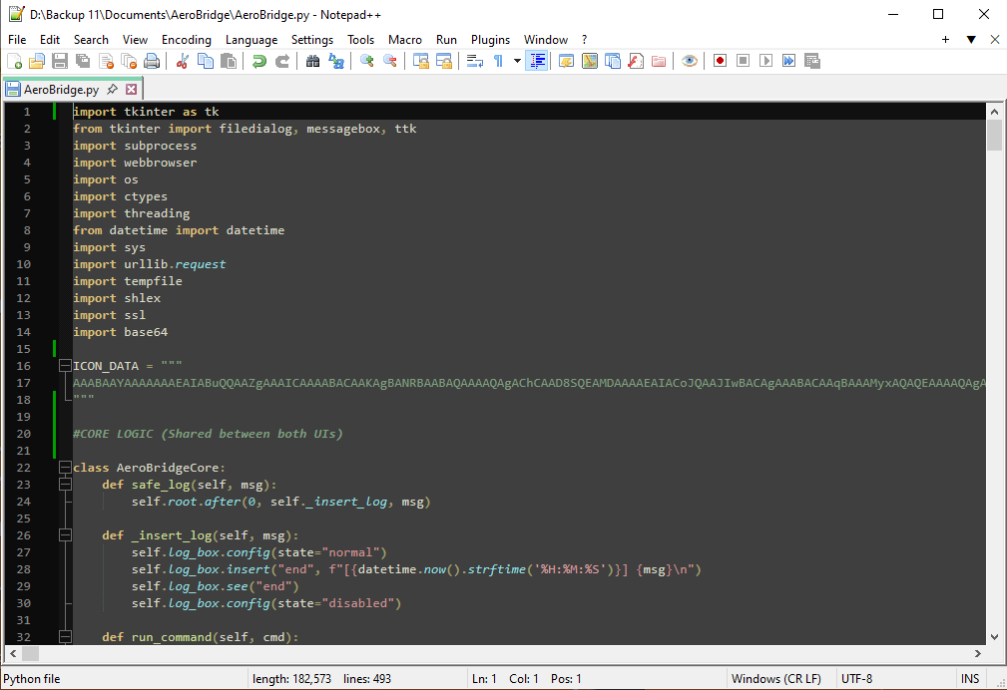



¿Qué profesión elegirá?
He decidido elegir la profesión de Ingeniero de Software.
He optado por esta carrera porque me apasiona el mundo de la informática y la tecnología.
Mi objetivo es aprender a diseñar y crear programas o aplicaciones que puedan resolver
problemas reales y ayudar a las personas en su día a día.
¿Qué estudios necesitaré?
Grado Universitario: Ingeniería Informática o Ingeniería de Software (4-5 años).
Especialización: Máster en Ciberseguridad o Cloud Computing.
Certificaciones: Conocimiento en lenguajes como Python, Java y Rust.
Inglés Técnico: Es el idioma universal de la tecnología.
PYTHON
RUST
JAVA
PYTHON

Slide 3
Qué cualidades profesionales y personales deberá tener?
Cualidades Profesionales :
Dominio de lenguajes de programación.
Pensamiento lógico y matemático para resolver algoritmos.
Conocimientos de seguridad digital.
Cualidades Personales :
Ganas de aprender constantemente (la tecnología cambia rápido).
Paciencia para encontrar errores en el código (bugs)
¿Qué motivos lo llevan a elegir esta profesión?
Interés profundo por la informática y la tecnología desde joven.
Crear herramientas que mejoren sectores como la medicina, la educación o el medio ambiente.

Slide 4
Fuentes:
GOOGLE TRADUTOR
WIKIPÉDIA ES (link)
YOUTUBE
¡GRACIAS!
ALT 0191 ¿ ALT 173 ¡ Rev 2

